Slide 1
Früherkennung von AKI nach Kinderherz‑OP mit ehrapy
Reproduzierbare Routinedaten‑Pipelines und klinische Implikationen
GMDS 2025 – 7 Minuten + 2 Minuten Diskussion
Notes:
Begrüßung. Kurz Problem: AKI häufig nach Kinderherz‑OP; Ziel & Kernbotschaft.

Slide 2
Problem & Ziel
AKI erhöht Morbidität/Mortalität nach Kinderherz‑OP
Bedarf: reproduzierbare EHR‑Pipelines statt Ad‑hoc‑Analysen
Ziel: transparente Identifikation von Risikofaktoren für AKI (0–7 Tage) mit ehrapy
Notes:
Präsens: Relevanz und Ziel klar nennen.

Slide 3
Datenbasis & Schlüssel
Kohorte: 1.209 HLM‑OP‑Episoden (AnnData/H5AD)
Schlüssel: PMID (Patient), SMID (Aufenthalt), Procedure_ID (OP)
Endpunkt: AKI 0–7 Tage; OP‑Zeitfenster: Start/Ende
Notes:
Eindeutige Zuordnung mehrerer OPs pro Aufenthalt hervorheben.

Slide 4
Methoden: Pipeline & Modelle
Bild hier einfügen
Bild hier einfügen
ML‑Baseline (ROC/PR/Brier) – Platzhalter
GLM‑Haupteffekte (Forest‑Plot)
Notes:
ehrapy‑Pipeline, QC, Feature‑Engineering, Survival/GLM/ML; GLM mit Interaktion Dauer×Re‑OP; RF als Baseline.

Slide 5
Hauptergebnisse (GLM)
OP‑Dauer: OR/h 1,147 (95%-KI 1,077–1,222; p<0,001)
Re‑OP: OR 0,236 (0,145–0,384; p<0,001)
Alter: OR/Jahr 0,861 (0,828–0,895; p≈6,7×10⁻¹⁴)
Interaktion Dauer×Re‑OP signifikant (p≈3,9×10⁻⁴)
Notes:
Zahlen betont vortragen; Interaktion erklären.

Slide 6
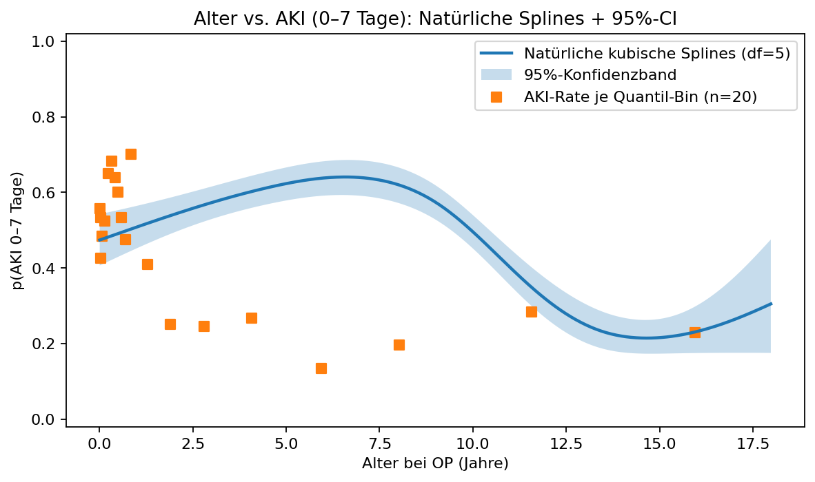
Alter vs. p(AKI): Natürliche Splines + 95%-CI
Univariables GLM (df=5) + 95%-CI; Quadrate = Bin‑Raten
Notes:
Nichtlinearität betonen; hohe p(AKI) bei sehr jungem Alter; Bin‑Raten zeigen Empirie.

Slide 7
Nur AKI‑Fälle: Stunden bis AKI (LOESS)
Bild hier einfügen
Stunden ab Nahtzeitpunkt bis AKI; LOESS‑Glättung
Notes:
Onset überwiegend 0–48 h; kein klarer Altersgradient in der Latenz.

Slide 8
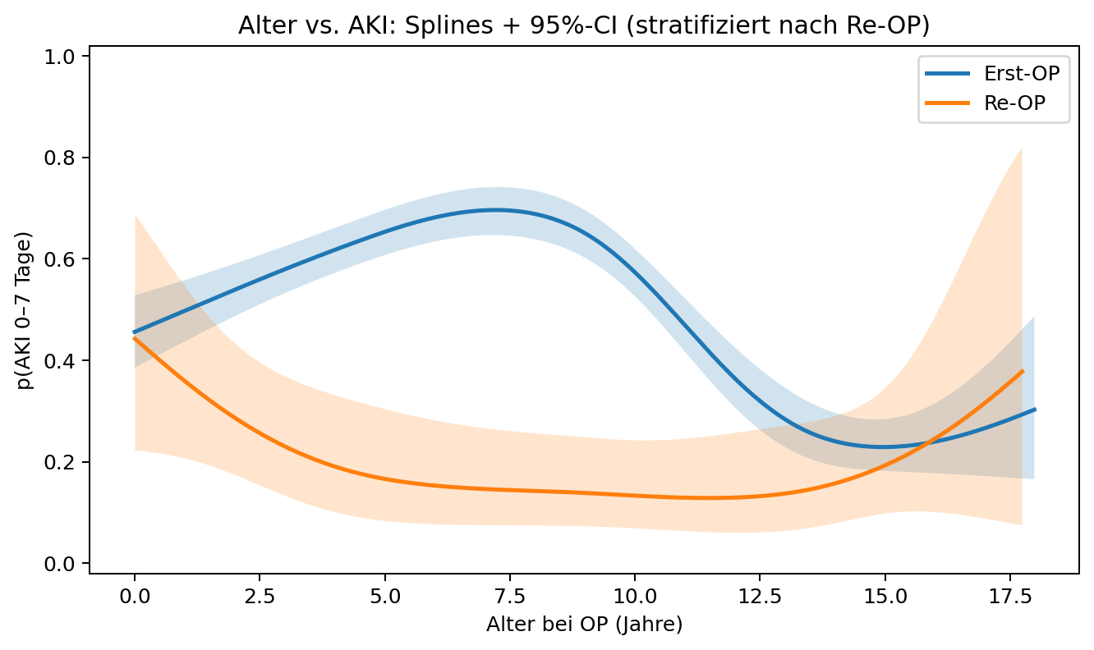
Alter vs. p(AKI) nach OP‑Typ (Erst‑OP vs. Re‑OP)
Univariables Splines‑Modell (df=5) + 95%-CI
Notes:
Re‑OP niedriger; CI breit bei kleinem n; Brücke zur Interaktion.

Slide 9
Klinische Implikationen
Priorisierung intraoperativer Hebel: Do₂‑Ziele, rSO₂/NIRS‑Monitoring
Frühe Überwachung (0–48 h) für Hochrisiko‑Kinder
Prospektive Validierung & CDSS‑Integration
Notes:
Konkrete Umsetzungspunkte.

Slide 10
Take‑Home & Ausblick
ehrapy ermöglicht reproduzierbare EHR‑Analysen
OP‑Dauer ist priorisierter Treiber für AKI 0–7 Tage
Nächste Schritte: Multizenter‑Validierung, rSO₂‑Integration, Reporting final
Notes:
Kernbotschaft wiederholen; Danke; in Diskussion überleiten.

Slide 11
Backup: Neonaten/Infanten (0–2 Jahre, Tage)
Bild hier einfügen
Zoom 0–730 Tage; Splines + 95%-CI; Bin‑Raten
Notes:
Zeigt den steilen Abfall im frühen Lebensalter.

Slide 12
Backup: Q&A‑Cheat‑Sheet
Kausalität vs. Assoziation: GLM ≠ Kausalmodell; prospektiv prüfen
Konfounder/Missing: robuste Sensitivität; Re‑OP‑Signal selektionsbedingt
Generalisierbarkeit: Single‑System; Multizenter‑Validierung geplant
Notes:
Kurzantworten parat haben.

